Slide 1
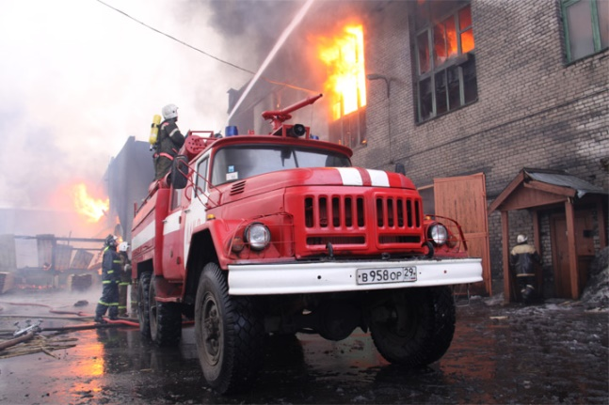
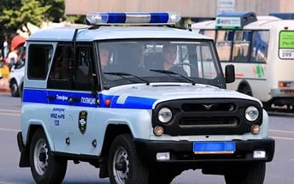
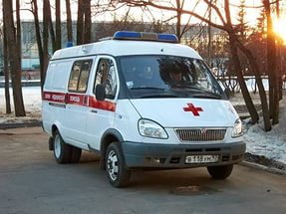
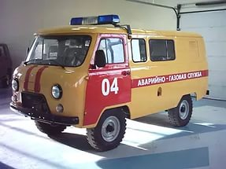
Службы спасения
Выполнил: Телицын Артем
Телицына Надежда Владимировна МДОУ «Детский сад «Ладушки» г.Качканар, 2017г.
Руководитель: Бобрик Н.А. Воспитатель.

Slide 2
Цели и задачи:
Узнать, какие специальные службы защиты населения были созданы для обеспечения безопасности повседневной жизни.
Воспитание чувства гордости за свою Родину, российский народ.
Освоение о деятельности полиции, пожарной охраны, скорой помощи, аварийной газовой службы и единой службы спасения.

Slide 3
Службы спасения
Чтобы обеспечить нашу безопасность
в жизни, были созданы
специальные службы защиты:
• пожарная охрана
• полиция
• скорая медицинская помощь
• аварийная газовая служба
• МЧС и служба спасения

Slide 4
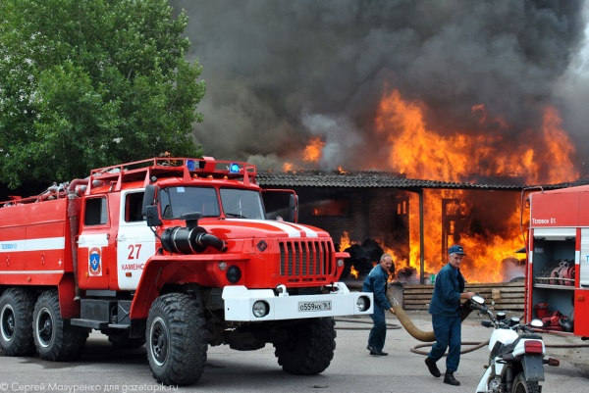
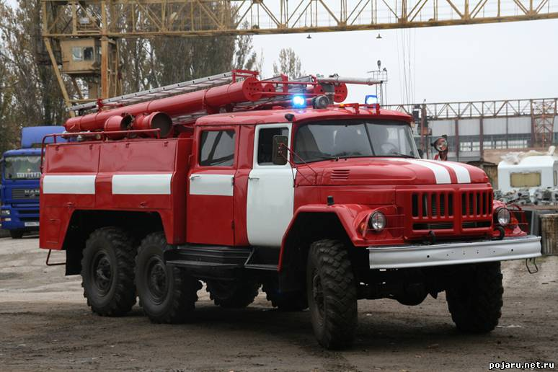
Пожарная охрана 01
В огне пылает все вокруг,
На лицах всех один испуг,
Но вмиг пожарные пришли,
Пожар потушили, людей всех спасли.
Ловкость, скорость, сила
Огонь вмиг победили.
Будьте же всегда такими:
Храбрыми, мужественными,
А от нас вам «Спасибо!».

Slide 5
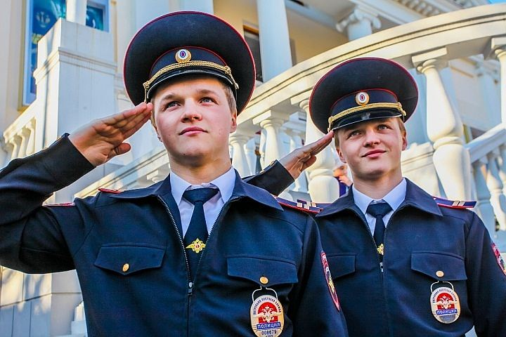
Полиция 02
В зной и в холод,
в дожди и в туманы,
В час, когда Вам опасность грозит
На почетном посту постоянно
Полицейский России стоит.
Он, порою, ценой своей жизни
Защитит Вас от бед и невзгод.
Полицейский свободной Отчизны,
Непременно на помощь придёт.

Slide 6
Скорая медицинская помощь 03
На белой машине с красным крестом
Доктор примчится к больным
в каждый дом.
Машина поедет с сиреной,
мигая,
Нужна неотложно служба такая!
Другие машины ей
путь уступают.
Скорую помощь
все граждане знают!

Slide 7
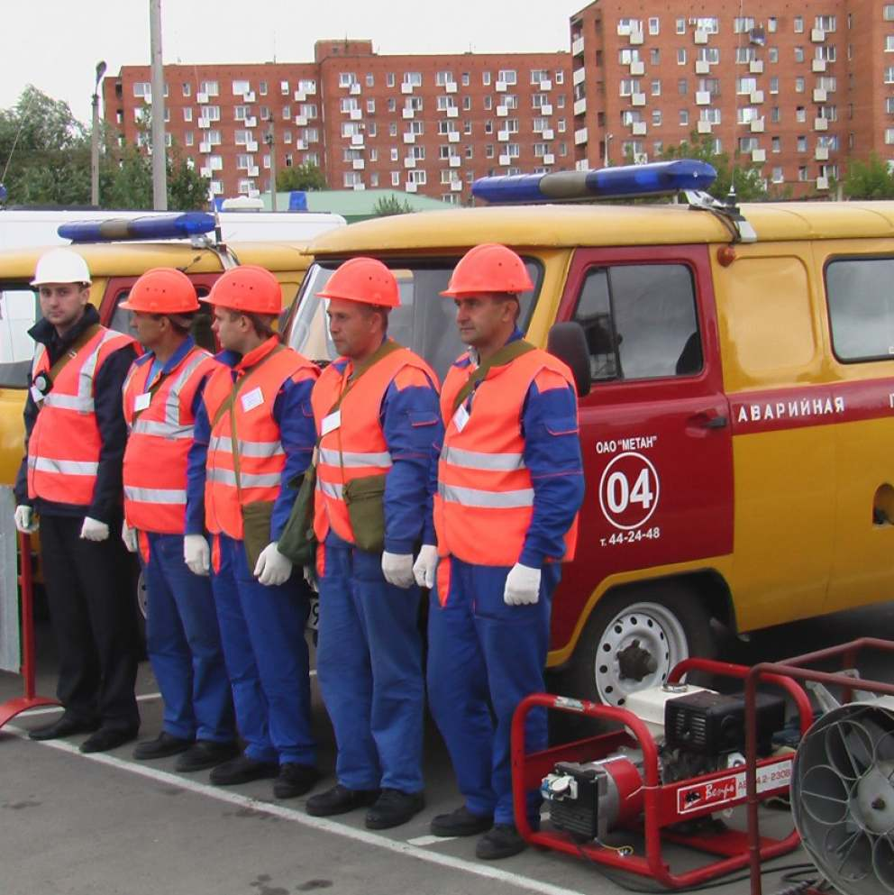
Аварийная газовая служба 04
Для чего нам нужен газ?
Чтобы радовал он нас.
Чтобы было всем тепло,
Ну а вечером - светло.
Чтобы бегала машина
И крутилось колесо,
Чтоб приехали мы с дачи
И вода была горячей.
В общем, газ нам лучший друг,
Без него мы, как без рук.

Slide 8
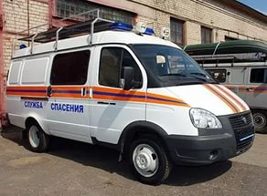
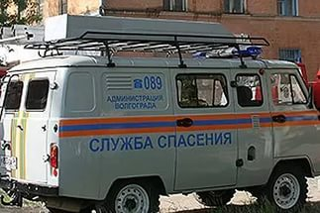
Служба спасения 112
Работает в городе
Служба спасения,
Работает в будни
И в воскресенье.
Если вдруг с кем-то
случится беда –
Служба спасенья
Поможет всегда.

Slide 9
Вывод
В жизни каждого человека случается так, что нам необходима чья-то помощь и защита.
Находясь дома или в садике мы знаем, к кому обратиться в трудную минуту – это наши родители, воспитатели, друзья. Но, когда мы остаемся одни дома никто не застрахован от опасностей. Угрозы могут быть повсюду – в общественном транспорте, парке, театре, просто на улице.
Данный проект помог мне узнать, какие службы могут мне в этом помочь.

Slide 10
Спасибо за внимание!

